Slide 1
TOLKALA

Slide 2
Pouk na daljavo Gum: 6.r. Datum: 8.5.2020 Učiteljica lidia.wolf@oskoroskabela.si
Pozdravljeni, šestošolci,
Delo s PP ste že usvojili, kajne. Saj ni nič posebnega, samo klikniti morate na diaprojekcijo.
Najprej si vsebino tega PP oglejte.
Potem v zvezek napišite naslov Tolkala
Pri vsaki skupini tolkal izpišite glasbila, ki spadajo vanjo
Na koncu pa poslušajte, kako posamezna tolkala zvenijo. Zvočne posnetke poslušajte do konca.
Zabavno, kajne ☺

Slide 3
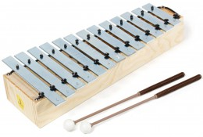
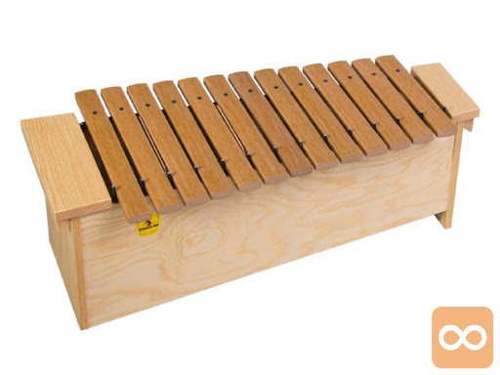
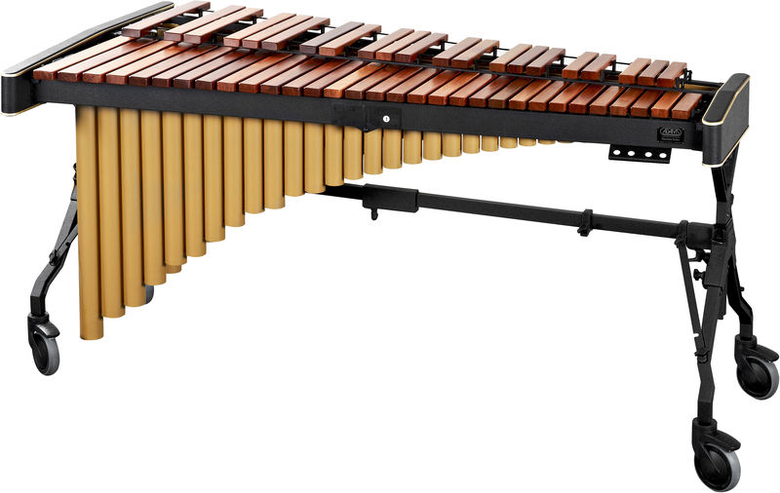
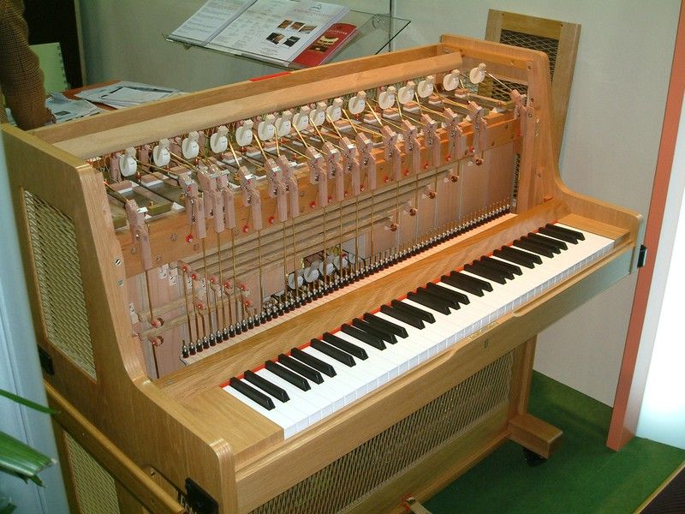
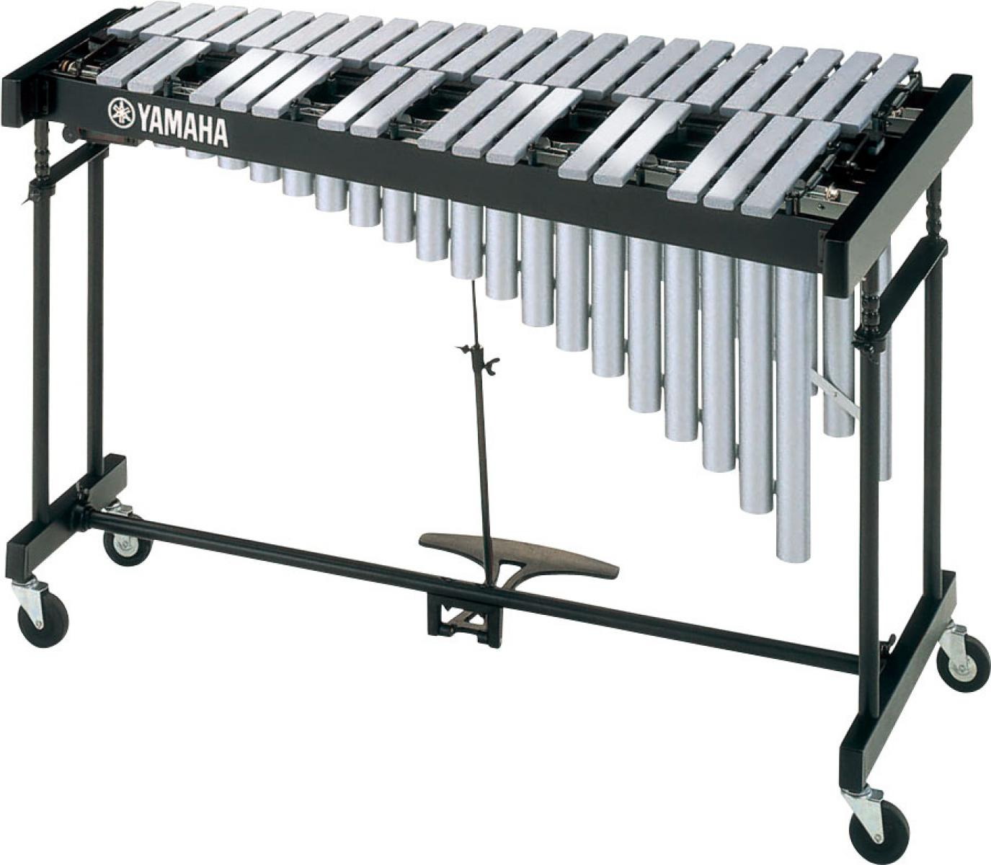
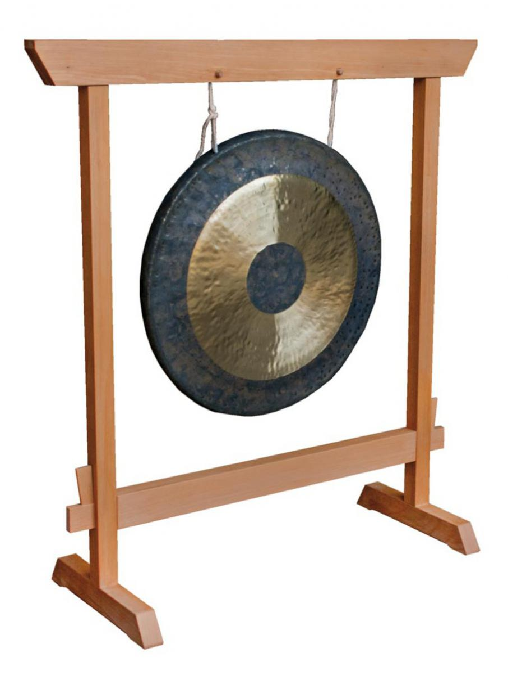
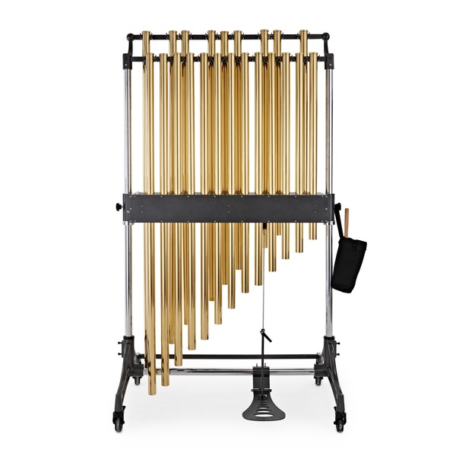
1. IDIOFONI Z DOLOČLJIVO TONSKO VIŠINO
Zvončki
Ksilofon
Marimba
Čelesta
Vibrafon
Gong
Cevasti zvonovi

Slide 4
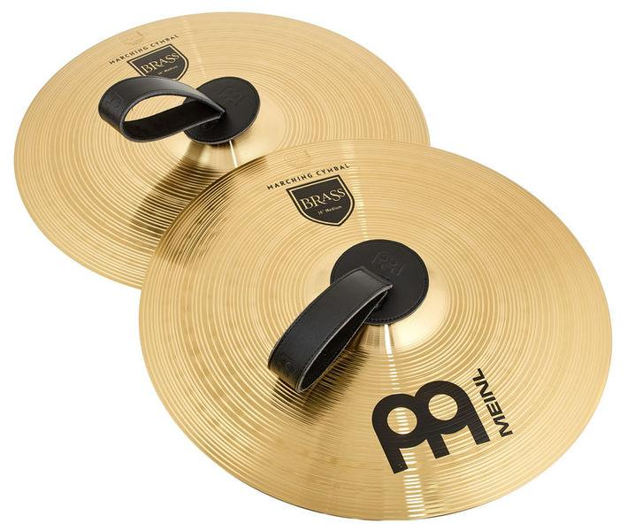
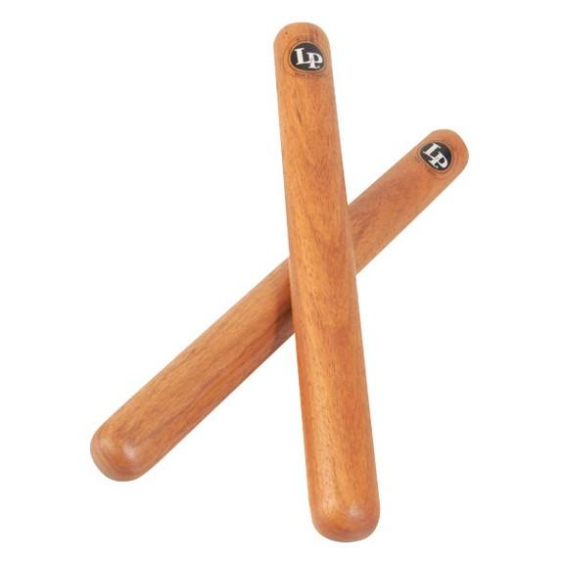
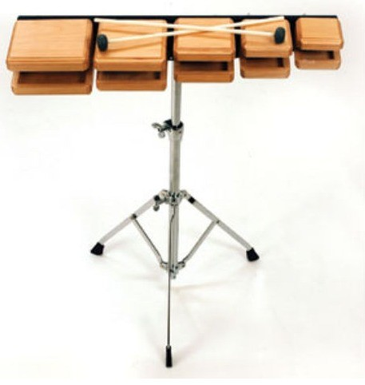
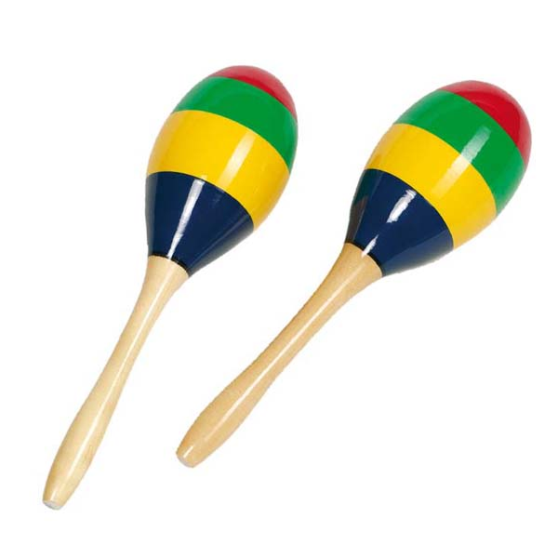
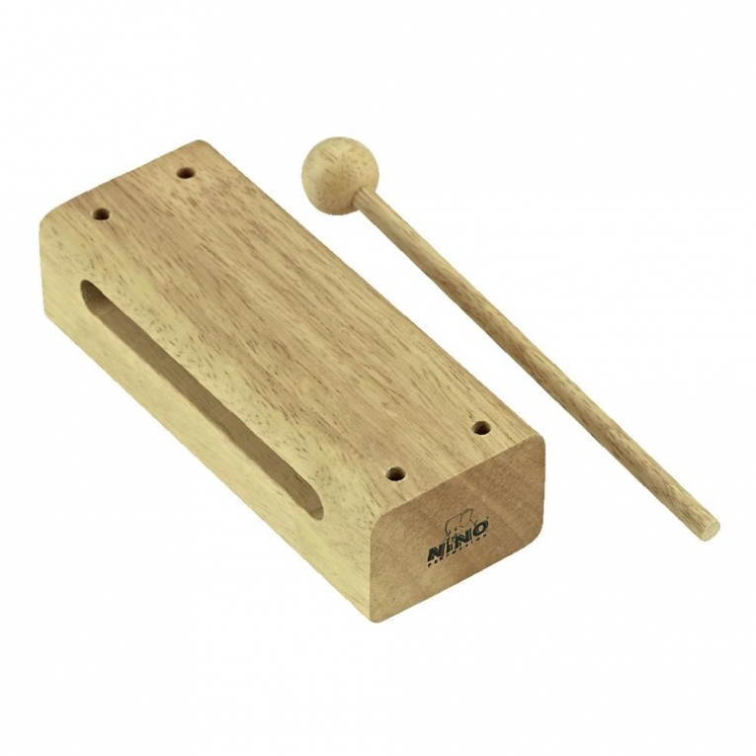
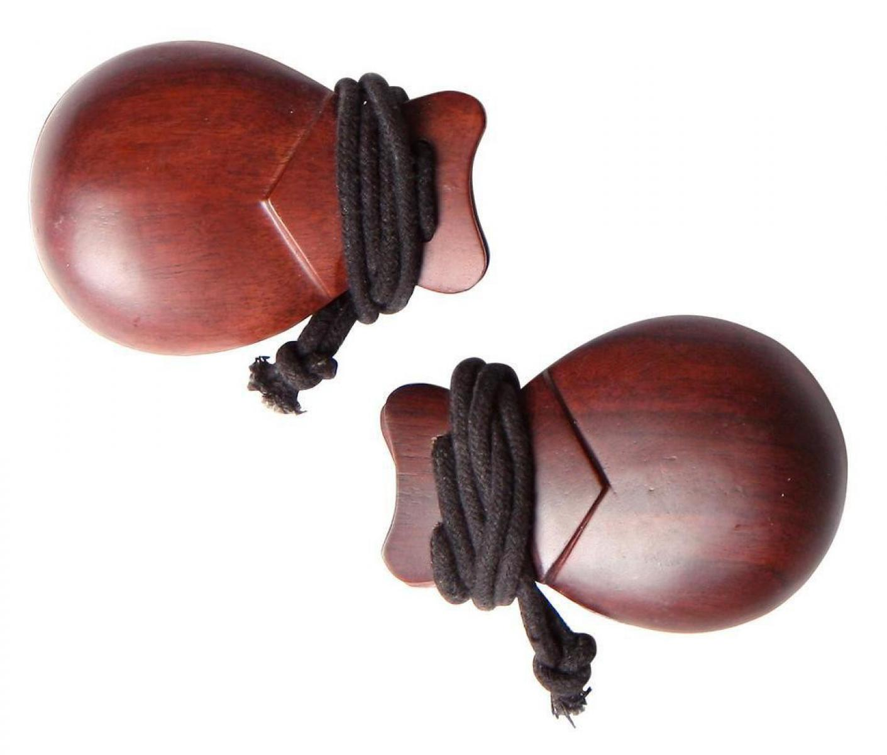
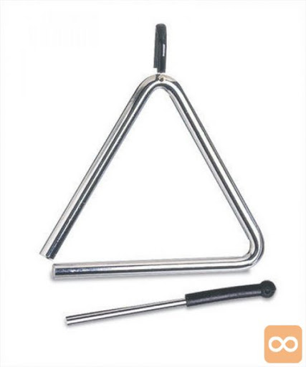
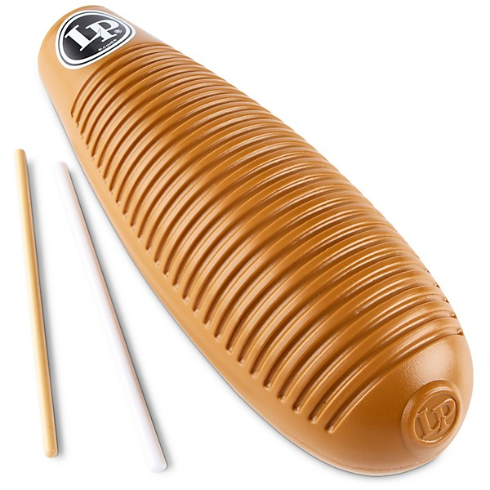
2. IDIOFONI Z NEDOLOČLJIVO TONSKO VIŠINO
Čineli
Palčki
Temple block
Marakas
Leseni blok
Kastanjeti
Triangel
Guiro ali strgalo

Slide 5
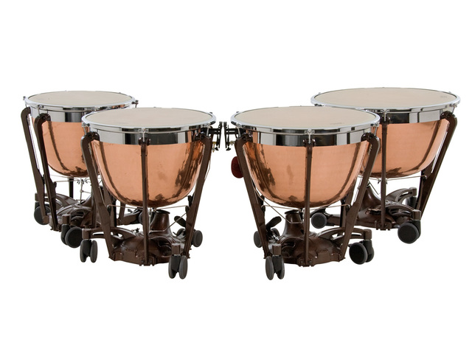
3. MEMBRANOFONI Z DOLOČLJIVO TONSKO VIŠINO
Pavke ali timpani

Slide 6
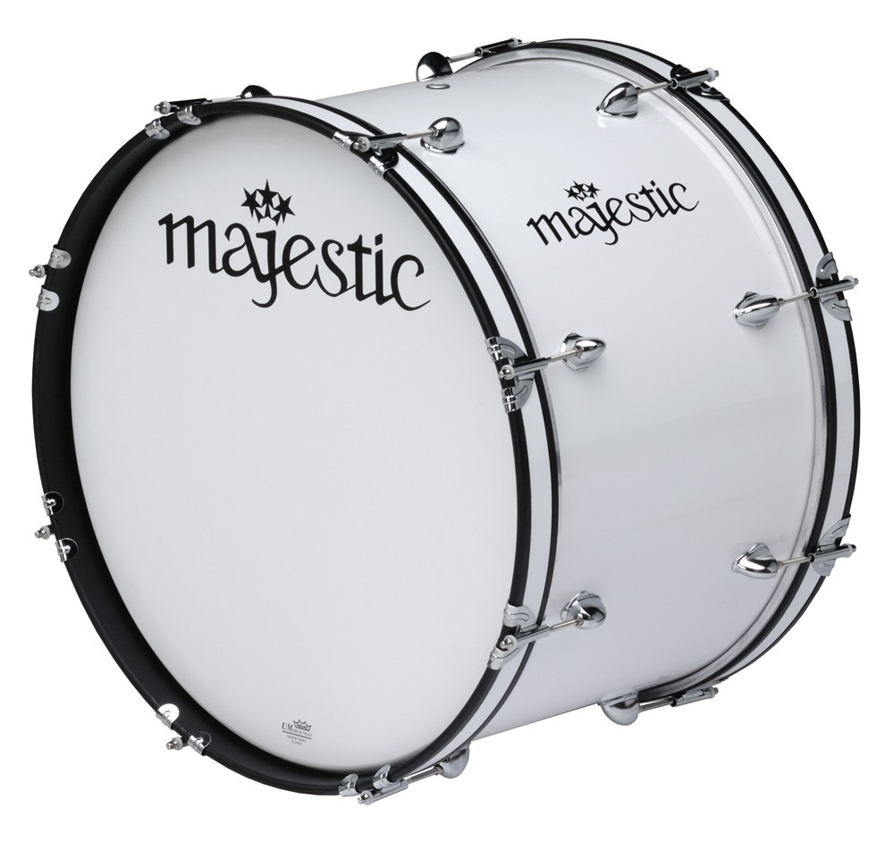
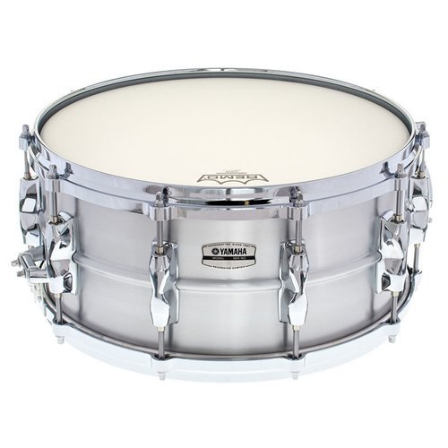
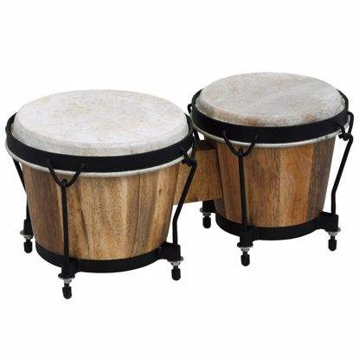
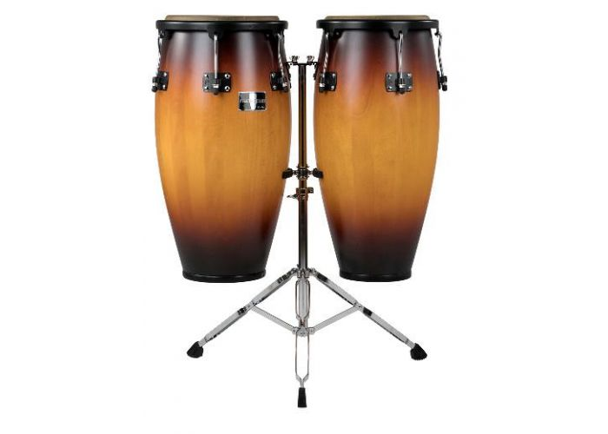
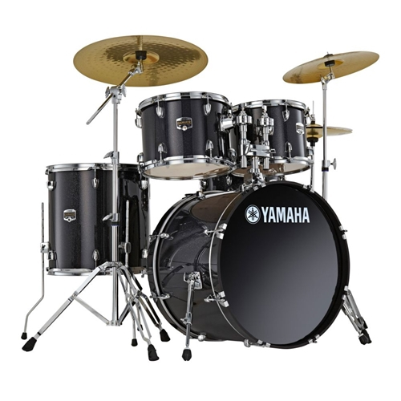
4. MEMBRANOFONI Z NEDOLOČLJIVO TONSKO VIŠINO
Veliki boben
Mali boben
Bonge
Konge
Set bobnov

Slide 7
TOLKALA
https://www.youtube.com/watch?v=K-Lvaov_eBI
https://www.youtube.com/watch?v=UK9U7NYXqfA
https://www.youtube.com/watch?v=A9uHBzU_6yI ( marimba )
https://www.youtube.com/watch?v=nd9xha3vk58 ( ksilofon )
https://www.youtube.com/watch?v=faHXQugcz9A ( čelesta )
https://www.youtube.com/watch?v=gFKcMLGNBPY ( vibrafon )

Slide 8
TOLKALA
https://www.youtube.com/watch?v=5L8hct4XFdE ( gong )
https://www.youtube.com/watch?v=BQX8Af6siLI ( čineli )
https://www.youtube.com/watch?v=qti8j5xKqSQ ( palčke )
https://www.youtube.com/watch?v=IvmUlBiTKUY ( temple block )
https://www.youtube.com/watch?v=XNhfV_53W7A ( kastanjete )
https://www.youtube.com/watch?v=GvSS6_eDHiE (triangel )

Slide 9
TOLKALA
https://www.youtube.com/watch?v=PRTxPJfCKhY ( timpani )
https://www.youtube.com/watch?v=0RlhUlWFATk ( mali boben )
https://www.youtube.com/watch?v=fI_-ma0aSJI ( set bobnov )

